Slide 1
SQL語法簡介
Meichun Chen
2019.10.02

Slide 2
SQL語法簡介
SQL語法教學網站
SQL (Structured Query Language)：結構化查詢語言
向資料庫(DBMS)透過TCP/IP(網路)查詢資料的語言
SQL資料操作的命令（SELECT、INSERT、UPDATE、DELETE）
SELECT 命令也稱為查詢(Query)，是SQL最基本的命令
SQL Statements FORM
SELECT [ALL | DISTINCT] expression [,expression …]
FROM table_name [,table_name …]
[WHERE where_expression]
[GROUP BY expression [,expression …]]
[HAVING where expression]
[ORDER BY expression [,expression …]]

Slide 3
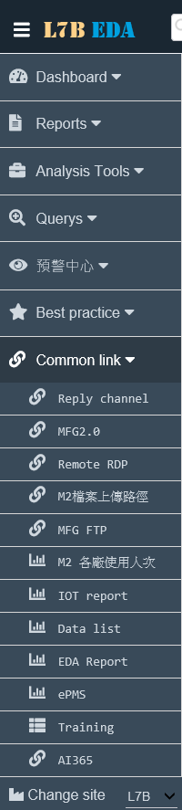
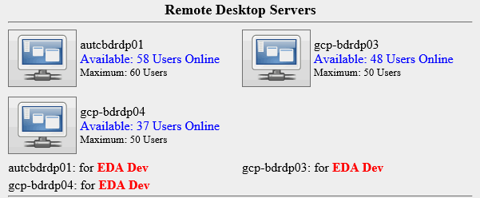
Tableau 軟體(1)
EDA平台 http://autceda
Common link
Remote RDP
用 NT帳密登入
PostgreSQL語法
http://tw.gitbook.net/postgresql/2013080332.html
http://twpug.net/docs/postgresql-doc-8.0-zh_TW/index.html
https://docs.postgresql.tw/

Slide 4
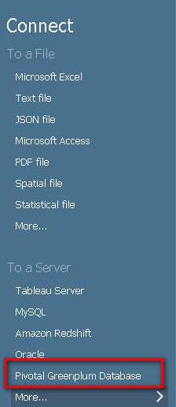

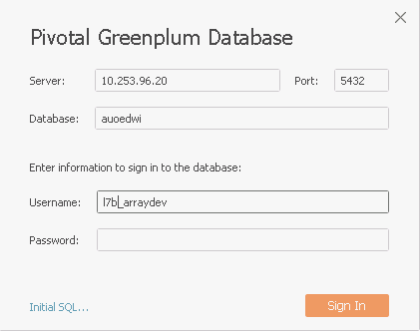
Tableau 軟體(2)
Server | Port | Database | Tableau DB
10.25.96.20 | 5432 | auoedwi | ENGDB
10.253.96.117 | 5432 | Mfgdw_l7b | MFGDW
Username : l7b_arraydev
Password : l7b$arraydev
Site | Username | Password
CF | l7b_cfdev | l7b$cfdev
Array | l7b_arraydev | l7b$arraydev
Cell | l7b_celldev | l7b$celldev

Slide 5
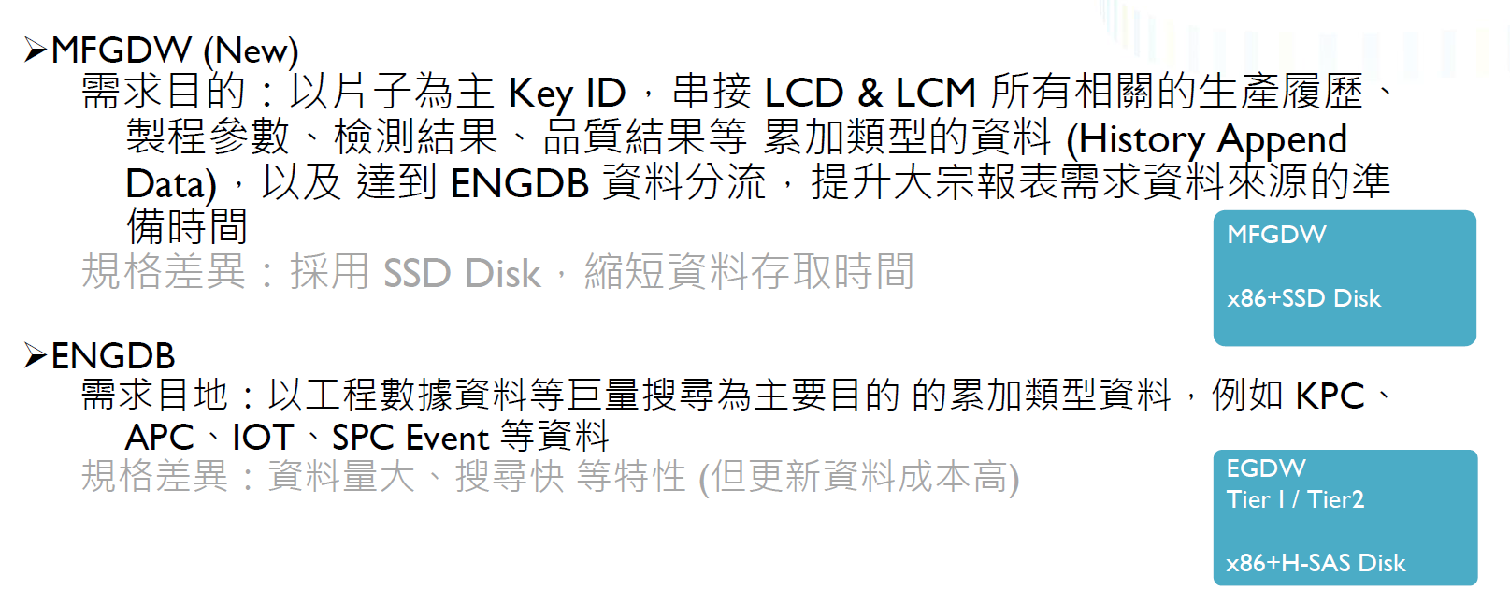
ENGDW & MFGDW 使用原則 {說明資料適合類型 & 使用方式}
ENGDW:
Proc_Data: APC 資料..
ENG_Data: KPC 資料..
MFGDW:
ENG_Data: 良率檢測資料..
Prod_Data:run 貨履歷、ToolAlram…

Slide 6
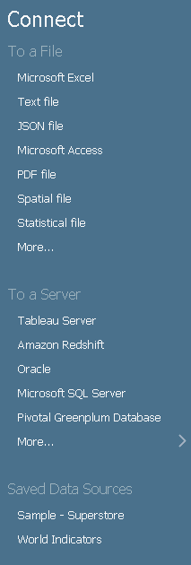
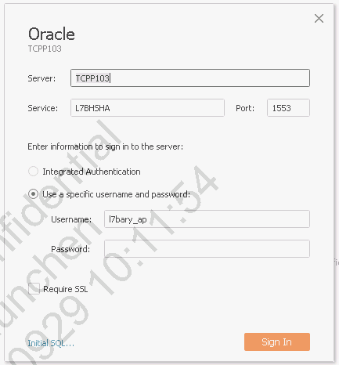
Tableau 軟體(2)
Home>>Common Link >> Training>>雲端檔案更新作為資料源
Local DB
(小IT)

Slide 7
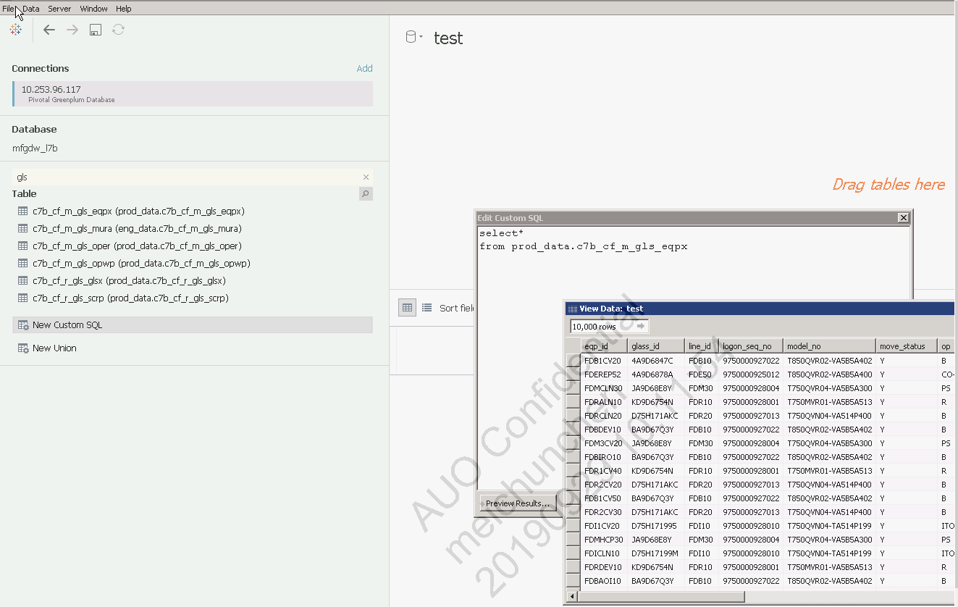
Tableau 軟體(3)
New Custom SQL : 輸入SQL 語法

Slide 8
SQL語法
「SQL」(Structure Query Language) 是一組用來存取資料庫資料的共通性語，以下針對常用的SQL指令做說明
SELECT
DISTINCT
WHERE
AND OR
IN
BETWEEN
萬用字元
LIKE
ORDER BY
COUNT
最大值 最小值
總合
GROUP BY
運算子
常用字串函數
Sub Query
Join (left/right/union..)
轉換函式(to_char,to_date,to_number)
數學函式(round)
If..else
Case..when

Slide 9



SELECT
SQL 最常用的方式是將資料從資料庫中的表格內選出
表格是一個資料庫內的結構，它的目的是儲存資料
最基本的 SQL 架構 - 從 (FROM)資料庫中的表格內選出 (SELECT)
SELECT "欄位名" FROM "表格名"
範例 1 : 單一欄位
範例 2 : 多個欄位, 用逗號隔開
範例 3 : 全部欄位

Slide 10

WHERE
SELECT 指令可以將表格內的資料都完全抓出。但在某些時候，我們只需要選擇性地抓資料
使用 WHERE 語法，可以只抓出符合條件的資料
SELECT "欄位名" FROM "表格名" WHERE "條件"
範例 : 在 MOVE 表格中，只抓出 lot type 為 PROD 的 lot

Slide 11
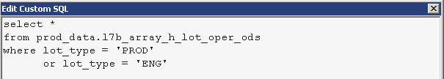
AND OR
WHERE 指令可以從表格中有條件地選取資料，條件可以是單一或多個簡單條件組成
多個簡單條件可以透過 AND 或是 OR 的連接而成
SELECT "欄位名" FROM "表格名" WHERE "條件"
{[AND|OR] “簡單條件"}+
{ }+ 代表{ }之內的情況可以發生一或多次
可以用 ( ) 來代表條件的先後次序
範例 : 在 MOVE 表格中，抓出 lot type 為 PROD 或是 ENG 的 lot

Slide 12

IN
使用 IN 指令時，必須事先知道至少一個我們需要的值，然後將這些知道的值都放入IN 這個語法
SELECT "欄位名" FROM "表格名" WHERE "欄位名"
IN ('值一', '值二', ...)
在括弧內可以有一或多個值，不同值之間用逗點隔開。值可以是數目或是文字
若括弧內只有一個值，IN 語法就等於 WHERE "欄位名" = '值一'
範例 : 在 MOVE 表格中，抓出 lot type 為 PROD 或是 ENG 的 lot

Slide 13
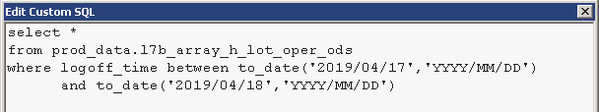
BETWEEN
IN 指令可以抓出一或數個不連續 (discrete) 的值
BETWEEN 則可以抓出一個範圍 (range) 內的值
SELECT "欄位名" FROM "表格名" WHERE "欄位名"
BETWEEN '值一' AND '值二'
可選出欄位值包含在值一及值二之間的每一筆資料
範例 : 在 MOVE 表格中，抓出 logoff time 介於 2019/04/17 到 2019/04/18 之間的 lot

Slide 14
萬用字元
如果須要從字串模式中找出相符的資料，可以使用萬用字元 (wildcard)
% (百分比符號)：代表零個、一個、或數個字母
_ (底線)：代表剛好一個字母
萬用字元是和 LIKE 關鍵字一起使用
範例 1 : 'V_H' : 所有以 'V' 起頭，中間為一個任何值的字元，且以'H'為結尾的字串
範例 2 : 'V75%': 所有以 'V75' 起頭的字串
範例 3 : '%-EH': 所有以 '-EH' 結尾的字串
範例 4 : '%75%': 所有含有 ‘75'這個模式的字串
範例 5 : '_75% '： 所有第二個字元為 ‘7' 和第三個字元為 ‘5' 的字串

Slide 15
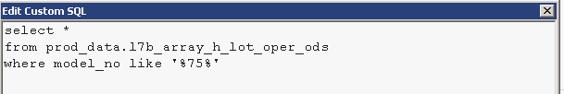
LIKE
LIKE 可以依據一個模式 (pattern) 來找出我們要的資料
模式經常包括萬用字元 (wildcard)
SELECT "欄位名" FROM "表格名" WHERE "欄位名"
LIKE {模式}
範例 : 在 MOVE 表格中，抓出 model no 包含 ‘75’ 這個模式的資料

Slide 16
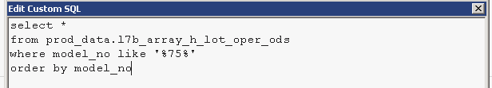
ORDER BY
要將資料排列，可以使用 ORDER BY語法，由小往大 (ascending) 或是由大往小 (descending) 排列
SELECT "欄位名" FROM "表格名" [WHERE "條件"]
ORDER BY "欄位名" [ASC, DESC]
[ ] 代表 WHERE 子句不是一定需要的。如果 WHERE 子句存在，它是在 ORDER BY 子句之前
ASC 會以由小到大的順序列出資料，而 DESC 會以由大到小的順序列出資料。如果兩者皆沒有被寫出的話，預設值為 ASC
範例 : 在 MOVE 表格中，抓出 model no 包含 ‘75’ 這個模式的資料，並且以 model no由小到大的順序列出

Slide 17

COUNT
COUNT 可以計算出在表格中有多少筆資料被選出來 (欄位內有幾筆數據, 含重複)
SELECT COUNT ("欄位名") FROM "表格名"
範例 : 在 MOVE 表格中， 計算 model no 包含 ‘75’ 這個模式的資料有幾筆

Slide 18

DISTINCT
SELECT 指令可以讀取表格中一個或多個欄位的所有資料，無論資料值是否有重複
如果要找出欄位內有哪些不同的值(扣除重複)，可以使用 DISTINCT 語法
SELECT DISTINCT "欄位名" FROM "表格名"
範例 : 在 MOVE 表格中，找出所有不同的 lot type

Slide 19


最大值 最小值
用 MAX( ) 函數可以計算一個欄位的最大值
SELECT MAX ("欄位名") FROM "表格名"
範例 : 在 MOVE 表格中，抓出 logoff time 的最大值
用 MIN( ) 函數可以計算一個欄位的最小值
SELECT MIN ("欄位名") FROM "表格名"
範例 : 在 MOVE 表格中，抓出 logoff time 的最小值

Slide 20

總合
用 SUM( ) 函數可以計算一個欄位的總合
SELECT SUM ("欄位名") FROM "表格名"
範例 : 在 MOVE 表格中，抓出 logoff sheet qty 的總合

Slide 21
SQL語法簡介- count、sum、max、min
集總函數 | 傳回結果
SUM([DISTINCT] expression) | 數值運算式(或非重複值)的總和
AVG([DISTINCT] expression) | 數值運算式(或非重複值)的平均
COUNT([DISTINCT] expression) | 非 null 的運算式(或非重複值)之筆數
COUNT( * ) | 選出所有資料列的筆數
MAX(expression) | 運算式值裡的最大值
MIN(expression) | 運算式值裡的最小值
COUNT 與 COUNT( * ) 之分
→count 本身需要有參數(欄位或運算式), 而且會傳回所有非null的參數值
→count(*)則會傳回所有資料列的筆數, 不管是否有 null 的欄位值
ex. Select count(作者名稱) as h_qty , count(*) as b_qty from 書籍資料表
→h_qty=16 ； b_qty=18 表示書籍資料表中有兩筆資料列作者名稱為NULL
SUM 、AVG只能用在數值欄位上
MAX、MIN、Count、Count(*) 則欄位資料型態的限制

Slide 22
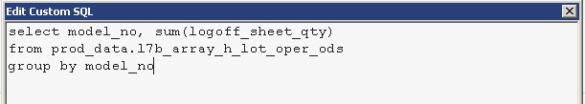
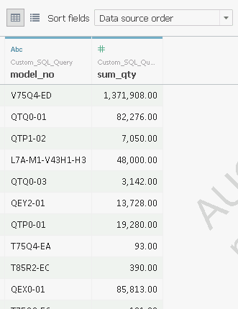
GROUP BY
要依據某一個欄位，去分開計算另一個欄位的總合時，可以使用GROUP BY 語法
SELECT "欄位1", SUM("欄位2") FROM "表格名"
GROUP BY "欄位1"
範例 : 在 MOVE 表格中，依據 model no 分開計算 logoff_sheet_qty 的總合

Slide 23
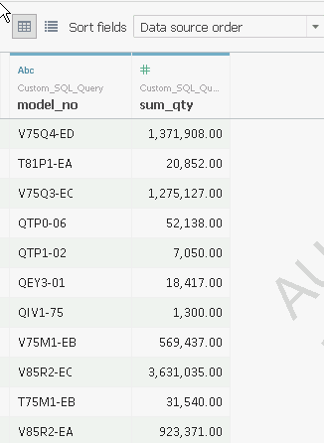
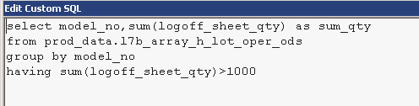
HAVING
SELECT 欄位1,欄位2..
FROM 表格名
WHERE 條件區
GROUP BY 欄位
ORDER BY 欄位
HAVING 函數條件
要將函式結果當成篩選條件用
SELECT "欄位1", SUM("欄位2") FROM "表格名"
GROUP BY "欄位1“
HAVING (函數條件)
範例 : 在 MOVE 表格中，依據 model no 分開計算 logoff_sheet_qty 的總合且列出總合>100 的結果
-HAVING配合Group做條件篩選，通常放在SQL 句子的最後
-ORDER BY 依據欄位排序 (ASC 小→大，升冪；DESC大→小，降冪)，可多個欄位-個別排序條件也可利用選取欄位順序做排序
-注意：Group by 後的資料欄位必須在Select中都有select出來
-Group by 的統計含式有：COUNT、MIN、MAX、AVG、SUM等。

Slide 24
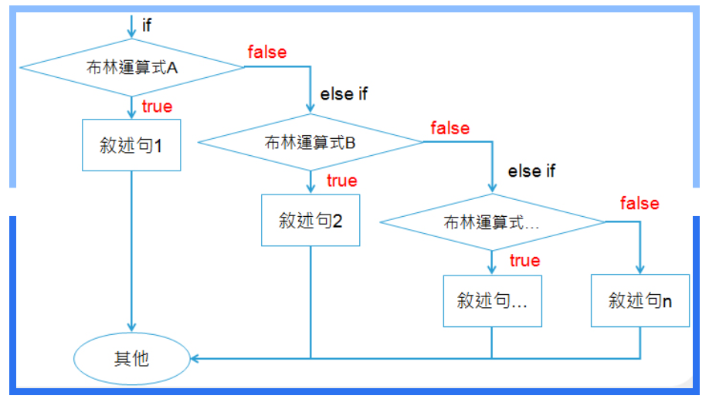
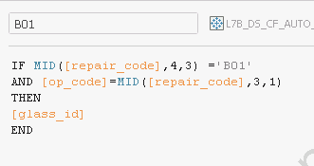
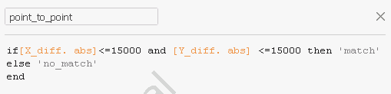
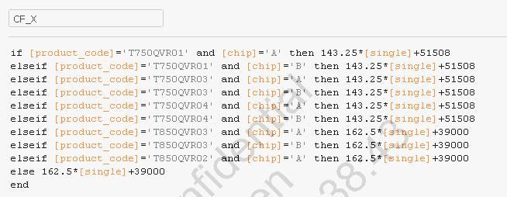
If…else
IF ... THEN
IF ... THEN ... ELSE
IF ... THEN ... ELSIF ... THEN ... ELSE
★ 範例: IF ... THEN
Repair code 對應sheet_id
★ 範例: IF ... THEN ... ELSE
座標比對
★ 範例: IF ... THEN ... ELSIF ... THEN ... ELSE
Cell座標轉CF 大板座標轉換

Slide 25
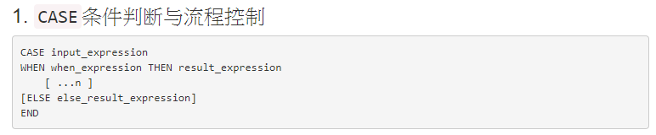

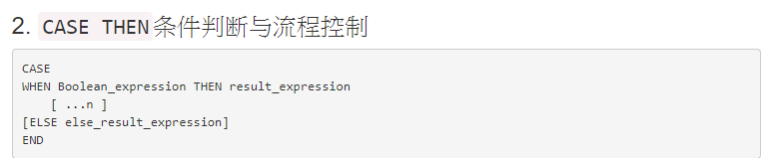
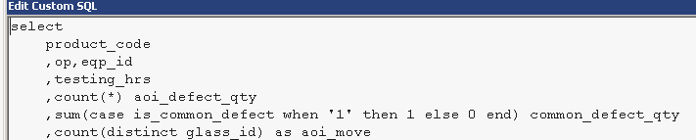
Case..when

Slide 26
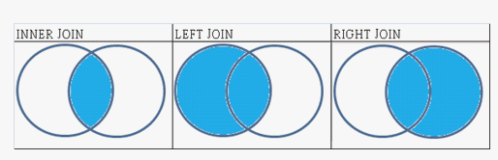
JOIN
PostgreSQL的聯接（Joins）子句用於從兩個或多個數據庫中的表的記錄相結合。一個JOIN是一種手段，從兩個表中使用常見於每個值相結合的字段。
在PostgreSQL的Join 類型是：:
INNER JOIN
LEFT JOIN
RIGHT JOIN
FULL JOIN
INNER JOIN:
SELECT A.column1, A.column2, B.column1, B.column2
FROM Table A,Table B
WHERE A.column1= B.column1
等同
SELECT A.column1, A.column2, B.column1, B.column2
FROM Table A INNER JOIN Table B ON A.column1= B.column1
LEFT JOIN:
SELECT A.column1, A.column2, B.column1, B.column2
FROM Table A LEFT JOIN Table B ON A.column1= B.column1
RIGHT JOIN:
SELECT A.column1, A.column2, B.column1, B.column2
FROM Table A RIGHT JOIN Table B ON A.column1= B.column1

Slide 27
JOIN 語法
SELECT …
FROM table_name [[AS] table_alias ] [, table_name …]
LEFT | RIGHT | FULL [OUTER] | CROSS JOIN
table_name ON join_condition | USING (column [,column …])
table_name：資料表名稱
Join_condition：結合條件式
column：用來結合的欄位
LEFT JOIN、RIGHT JOIN
foo LEFT JOIN bar：把左邊的foo所有資料欄留下
foo RIGHT JOIN bar：把右邊bar所有資料欄留下
FULL OUTER JOIN
同時取得左側及右側資料表有的資料
注意：join 是相乘的概念，如果語法下的不好，很有可能會將DB資源搶光造成DB掛掉

Slide 28
運算子
邏輯運算子的優先順序
最高> 刮號() → 乘法*、除法/ → 減法-、加法+ → NOT → AND → OR <最低
> x and < y 同→ between x and y
< x or > y 同→ not between x and y

Slide 29
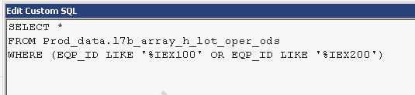
運算子
邏輯運算子
AND(且)、OR(或)、BETWEEN(存在於範圍內時回傳true)、LIKE(比對搜尋)、ILIKE(比對搜尋不分大小寫)、IN(是否在內)、NOT(非)
主要用在Where expression內
LIKE & ILIKE
ex. Select * From foo Where column_a LIKE ‘A_Z’ OR column_b LIKE ‘A%Z’
→找出資料列中 欄位a資料內容為『A開頭且Z結尾』且『字元數3個』的資料列
或 資料列中 欄位b資料內容為『A開頭且Z結尾』的資料列
注意：一個『_』任何單一字元『__』表任何字元兩個；『%』表示允許任意長度之任意字元

Slide 30
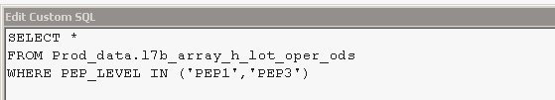
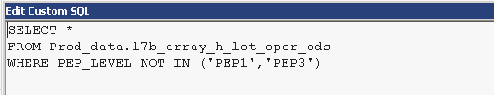
運算子
邏輯運算子
IN
ex.範例 : 在 MOVE 表格中，找出PEP1,PEP3 run 貨id
NOT
- ex.範例 : 在 MOVE 表格中，找出PEP1,PEP3 run 貨id

Slide 31
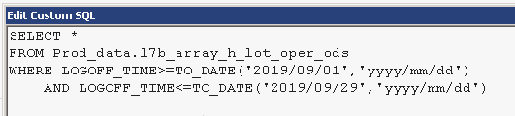
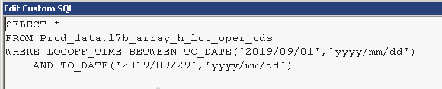
運算子
數學運算子
+(加)、-(減)、*(乘)、/(除)、%(取餘數)
數學運算子可以放在Select expression 或 Where expression 內
ex.Select column1, column2, (column1+column2) as column3, (column1/column2) as column4
From table_name Where (column1+column2)=(column4-column5)
比較運算子
=(等於)、>(大於)、<(小於)、>=(大於等於)、<=(小於等於)、<>(不等於)、!=(不等於)
比較運算子主要放在 Where expression中
等同於

Slide 32
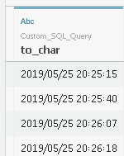

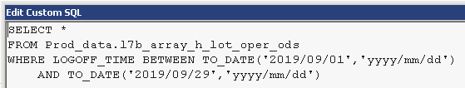
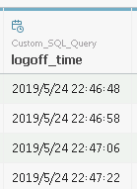
轉換函式
TO_CHAR (轉換成字串資料類型) →可於Select expression or Where expression中
→TO_CHAR(e, f) 將e轉換成格式為e之字串
ex. Select TO_CHAR(test_time, ‘yyyy/mm/dd hh24:mi:ss’) as t_time from celods.h_dax_ftk_test_ods
注意：f中的格式可參考各DBMS所制訂之格式呈現方式
TO_DATE (轉換成日期資料類型) →於 Where expression中
→TO_DATE(e, f) 將e轉換成日期資料類型之值 (e可為數值資料 or 字串資料)
TO_NUMBER (轉換成數值資料類型) →可於Select expression (常用在defect座標)
TO_NUMBER(e, f) →將 e 轉換成 f型態的數值 (e必須為可轉成數值型態之字串資料)
ex. Select a, TO_NUMBER(a,’999,999’) From foo

Slide 33
數學函式
ROUND
ROUND (n, m [,t]) →數值
ROUND (n [,m]) →數值
ROUND (n, m) →數值
ROUND (d [,f]) →日期值
參數：
n：任意數值陳述式
m：小數點下保留幾位
t：執行之形式（四捨五入 或 無條件捨去）
d：任意日期陳述式
f：日期格式
ex. Select a, Round(a,2) From foo →保留a欄位之值到小數點以下兩位，第三位四捨五入
ex. Select To_Char(a, ‘yyyy/mm/dd hh24:mi:ss’), Round(a) from foo
→將欄位a之值以日期為單位做四捨五入 (>12:00:00 則進位一天)
ex. Select To_Char(Round(a, ‘HH’), ‘yyyy/mm/dd hh24:mi:ss’) From foo
→將欄位a之值以小時為單位做四捨五入(>30:00則進位一小時)

Slide 34
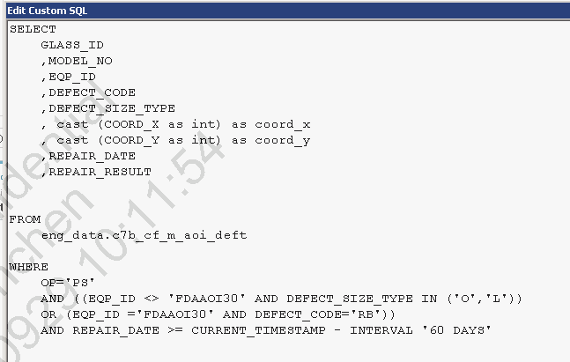
數學函式
CAST (資料類型的轉換)
→CAST (e AS t) →將e轉換成 t 資料類型的資料
Oracle中 CAST函式功能與To_CHAR、To_DATE、To_Number功能相同
ex. Select CAST(0.245 AS VARCHAR(10)) From foo
ex. Select CAST(’99/01/25’ AS DATE) From foo
ex. Select CAST(0.245 AS VARCHAR) From foo
ex. Select CAST(3256 AS INT) From foo
coalesce (轉換NULL值) (Oracle 為NVL)
→ coalesce(n, e) → n為 null時則輸出e的值，若不為null則維持原來n之值
字串轉整數
ex. SELECT coalesce(collect_result,0) as collect_result FROM foo

Slide 35
常用字串函數
 | 函示格式 | 註
字串連接 | str1|| str2||str3.. | 可連接2個以上字串
擷取字串 | [1] Substr(str,pos,len) [2] MID(str,pos,len) | 在<str>裡第<pos>開始取<len> 個字 (len 可沒有)
去除字串前後字元 | trim(str) | 去除<str> 前後空格
字串長度 | char_length(str) | 計算<str> 字元數
字串取代 | replace(str, old_text, new_text) | 在<str> 中將含有<old_tex> 的字串取代成<new_tex>
字元串函數和操作符

Slide 36
Sub Query、UNION
Sub Query(子查詢)
Select t.* from (select * from a_table where ...) as t where … [常用寫法]
Select * from foo where (select… from bar)
3. Select * from celods.r_chip_wip_ods where stage_id
IN (select stage_id from celods.r_chip_wip_ods where stage_type=‘BEOL’)
集合運算：UNION(聯集)、INTERSECT(交集)
Select * from foo UNION Select * from bar
注意： foo 與 bar 兩Table必須有欄位名稱必須相同且數量一致才可聯集或交集

Slide 37
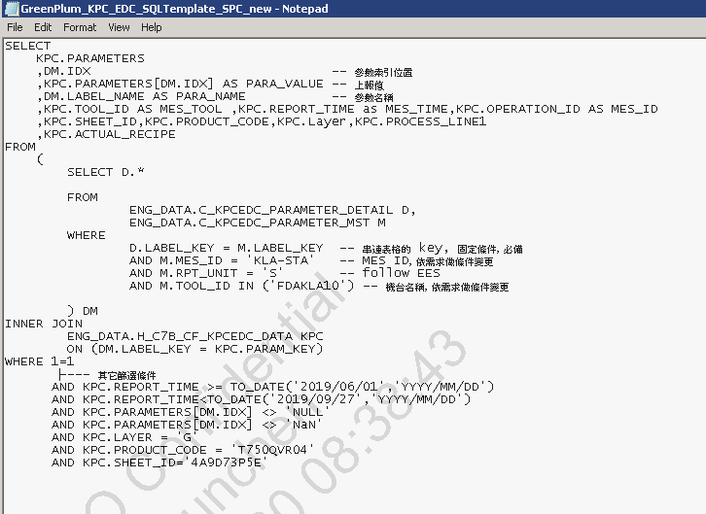
範例一: 撈取SPC Data
1
2

Slide 38
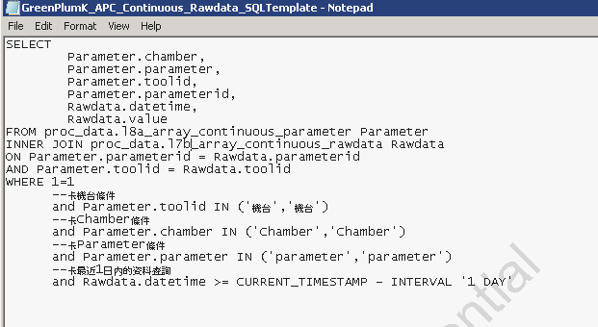
範例二: 撈取APC Data

Slide 39
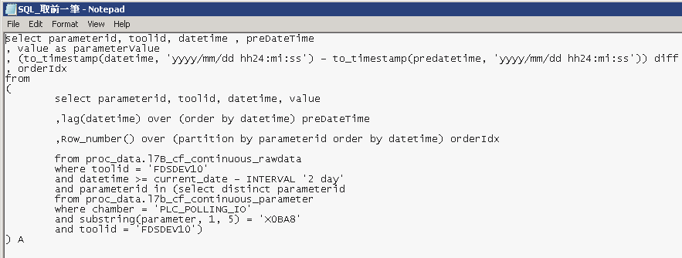
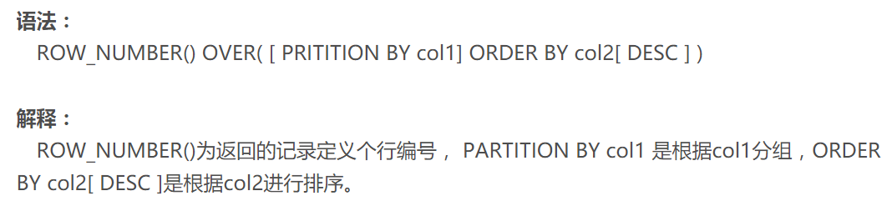
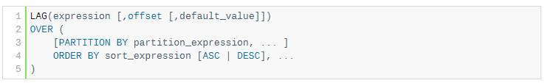
範例三: 撈取PLC_Polling data (機台作動是否正常)
1
排序 row_number() over..
取前一筆 lag() over..
-lead () 下一個值
-lag() 上一個值

Slide 40
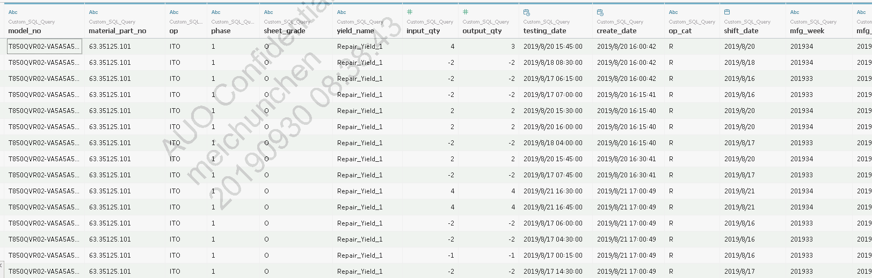
練習1
CF Repair yield
-table: prod_data.c7b_cf_s_chp_yield_real
-條件:
[1]yield_name 為’Repair_Yield_1’
[2] 站點:BM,R,G,B,ITO,PS
CF Final yield
-table: prod_data. c7b_cf_s_chp_yield_real
-條件:
[1]yield_name 為’Repair_Yield_1’
[2] 站點:B

Slide 41
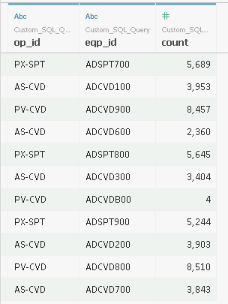
練習2
取得AS-CVD、PV-CVD 、PX-SPT, 每個EQP 產出LOT 數
-table: prod_data.l7b_array_h_lot_oper_ods
-hint: in, count, group by

Slide 42
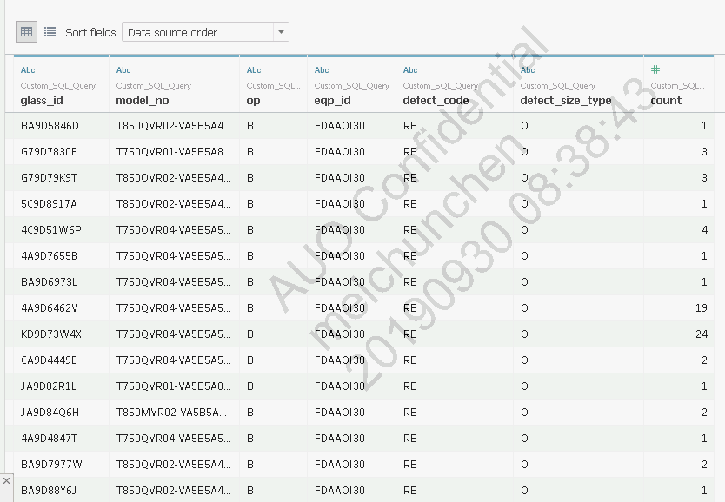
練習2
取得OP=B, AOI 為FDAAOI30 檢出,計算每片Glass_id 掃出RB_O Size 的defect_count
-table: eng_data.c7b_cf_m_aoi_defect
-hint: count、group_by

